Slide 1
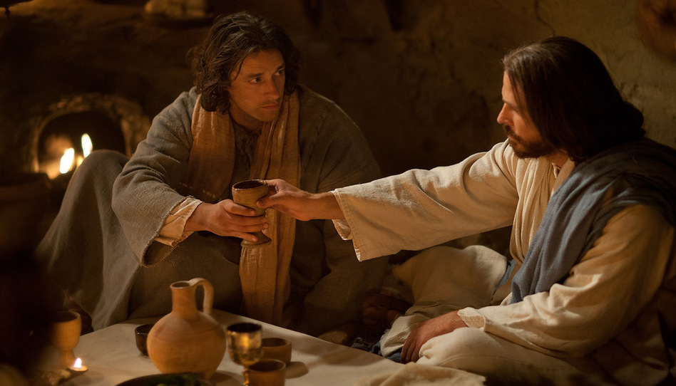

LECCIÓN 10
EL DISCÍPULO AMADO

Slide 2
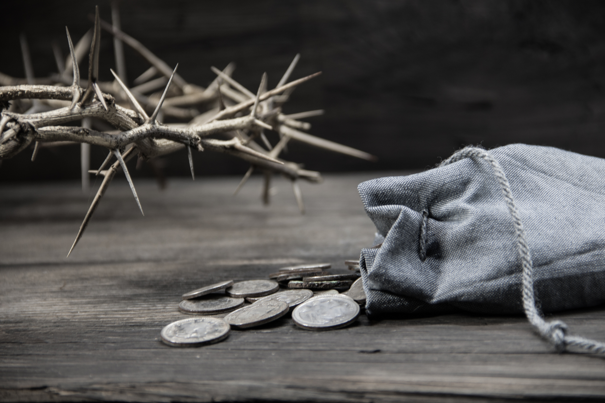



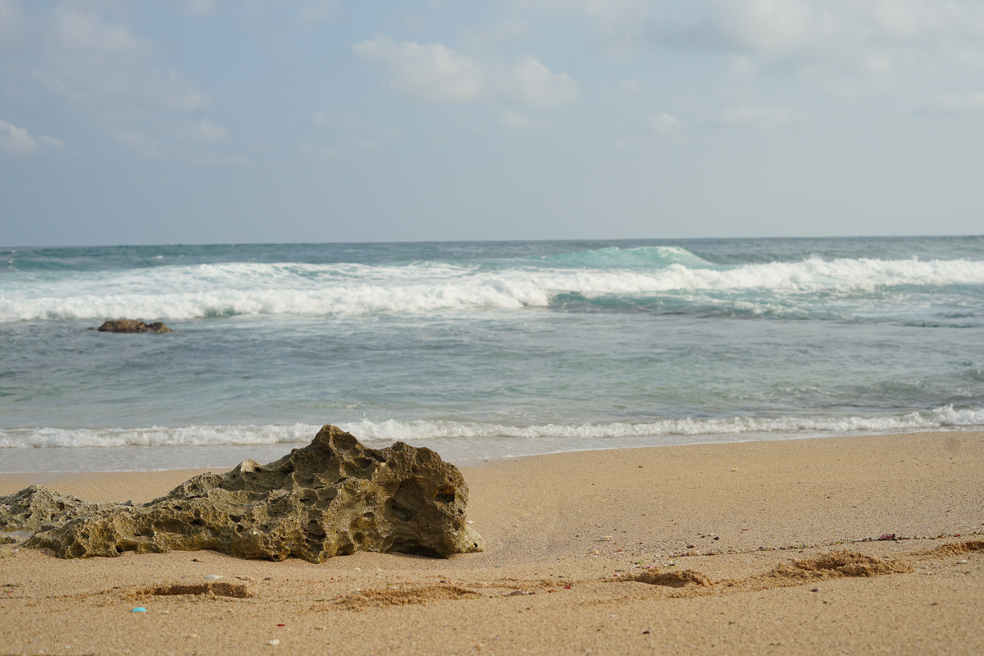

LECCIÓN DE REPASO
Cambios en el carácter
DOMINGO
LUNES
MARTES
MIERCOLES
JUEVES
LA INCREDULIDAD DE TOMÁS
TRATANDO CON ALMAS QUE DUDAN
EDIFICANDO LA FE DE LOS INCRÉDULOS
A LA ORILLA DEL MAR
RESTITUCIÓN

Slide 3
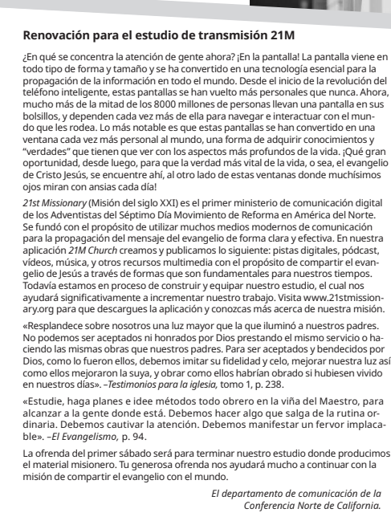

Ofrenda del primer sábado
6 de diciembre de 2025

Slide 4
LECCIÓN 10
EL DISCÍPULO AMADO

Slide 5
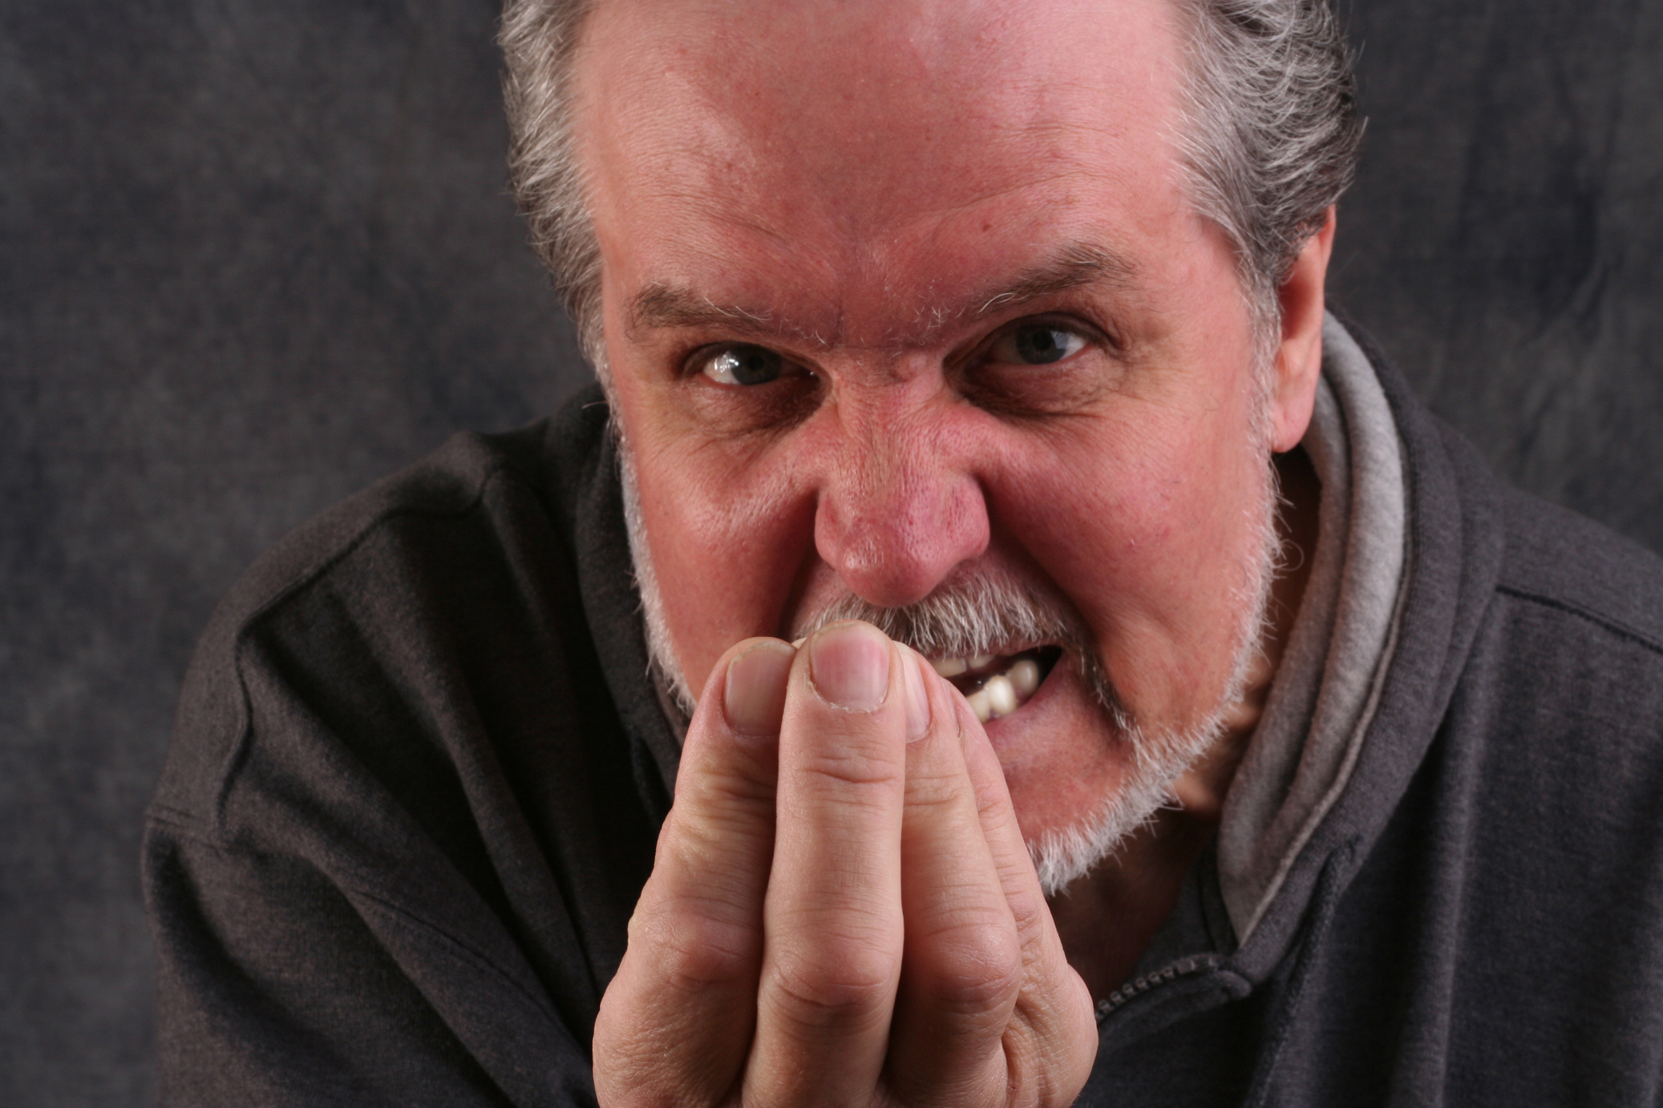

DOMINGO
EL CARÁCTER DE JUAN
a. ¿Qué graves defectos de carácter eran evidentes en Juan? Marcos 3:17

Slide 6
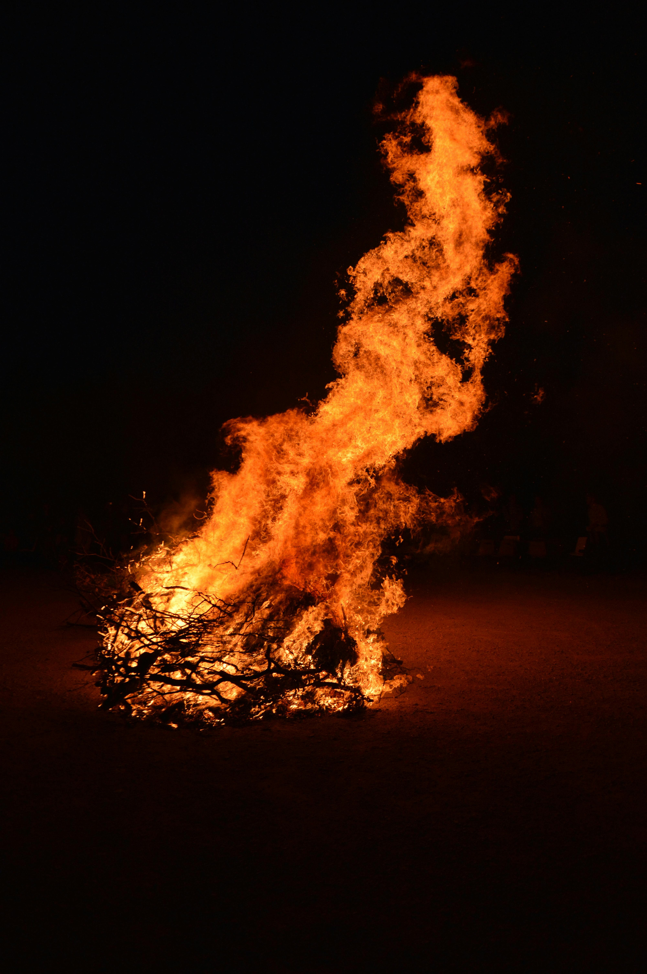
DOMINGO
b. ¿Qué experiencia reveló claramente la naturaleza vengativa de Juan y de su hermano Santiago? Lucas 9:51–56.

Slide 7

LUNES
LA SED POR LA SUPREMACÍA
a. ¿Qué necesitamos aprender de la petición de Juan casi causó una división gravísima entre los discípulos? Marcos 10:35–37; 9:35.

Slide 8

b. ¿Qué esperanza errónea había inspirado esa petición? Hechos 1:6.
LUNES

Slide 9
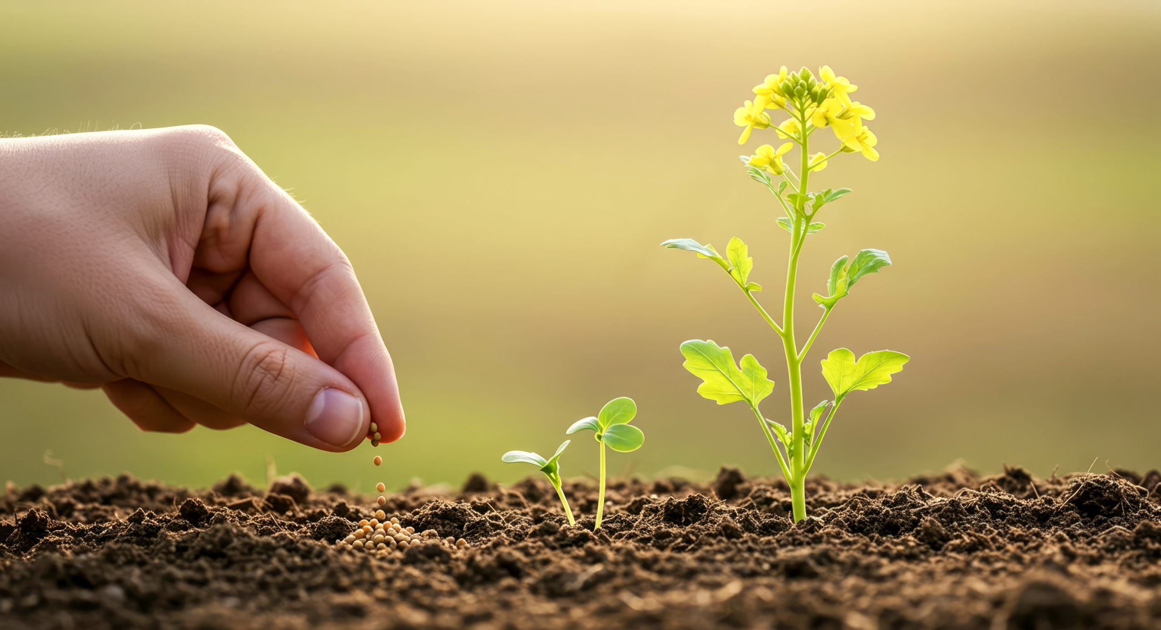
LUNES
c. ¿Cómo corrigió Jesús a Juan y a los demás discípulos? Marcos 9:38–41.

Slide 10

MARTES
UN CARÁCTER TRANSFORMADO
a. ¿Qué pasó con Juan cuando contempló el carácter de Cristo y qué deberíamos aprender de esto? 1 Juan 1:2–3.

Slide 11

MARTES
b. Luego de que el amor de Jesús lo había transformado, ¿qué mensaje tenía Juan para todos los creyentes? 1 Juan 2:3–5; 3:18; 4:7, 16.

Slide 12

MIERCOLES
¿Y QUÉ DE NOSOTROS?
a. Así como en el caso de Juan, ¿qué mal pernicioso prevaleció en la iglesia de Corinto, y que, de igual manera, puede dominarnos fácilmente hoy? 1 Corintios 3:1–3.

Slide 13

MIERCOLES
b. ¿Cómo somos llamados a una vocación superior a esta? Gálatas 5:13– 16.

Slide 14

JUEVES
LA EDUCACIÓN ES UNA CLAVE
a. ¿Cómo puede nuestra educación ayudarnos o perjudicarnos ante la tentación de alimentar un espíritu de rivalidad? 2 Corintios 10:12; Filipenses 2:3; Colosenses 2:8.

Slide 15

MINUTOS
MISIONEROS

